Slide 1
Let’s take a CLIL l.e.a.p. (Limitless Employment Abroad Possibilities)
Partnerské země: Česko, Maďarsko, Španělsko, Portugalsko, Řecko
1. září 2016 – 31. srpna 2018
Financováno z programu Evropské unie Erasmus+

Slide 2
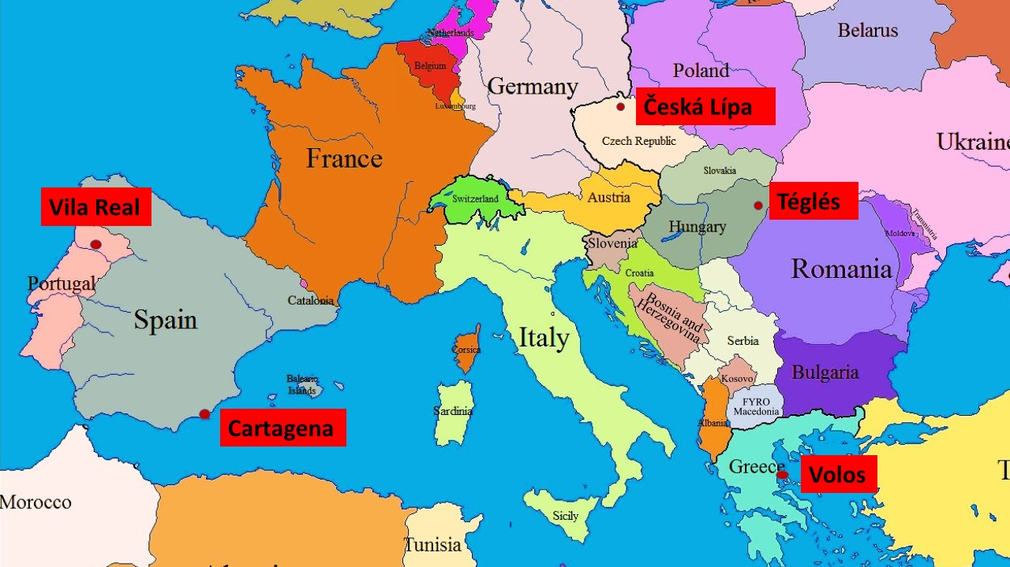
Partnerské školy
Česko – Základní škola a Mateřská škola Klíč s.r.o., Česká Lípa
Španělsko - Cooperativa de enseñanza Narval, Cartagena
Portugalsko - Escola Secundária/3 Camilo Castelo Branco, Vila Real
Maďarsko - II. Rákóczi F.Két Tan.Ny. Bapt. Ált.Isk. és A.Muv.Isk., Téglás
Řecko - 4th Gymnasium Volos, Volos

Slide 3
Let’s take a CLIL l.e.a.p. (Limitless Employment Abroad Possibilities)
CLIL - Integrovaná výuka předmětu a cizího jazyka (CLIL = Content and Language Integrated Learning) představuje výuku školního předmětu prostřednictvím jiného jazyka, než který se k tomu běžně používá. Metoda CLIL se používá ve všech oblastech vzdělávání a osvědčila se jako efektivní způsob výuky. Její úspěšnost za posledních 10 let vzrostla a roste i nadále. Nejdůležitější je, že si student osvojuje nové znalosti v „nejazykovém“ předmětu a přitom přichází do styku s cizím jazykem, používá ho a učí se ho. Používaná metodika a přístupy se často vztahují k vyučovacímu předmětu, přičemž pro výukovou činnost je stěžejní obsah.
Přednosti metody CLIL:
rozvíjí mezikulturní komunikační dovednosti
zlepšuje jazykové znalosti a ústní komunikační schopnosti
rozvíjí mnohojazyčné zájmy a postoje
nabízí možnost studia předmětu z různých úhlů pohledu
umožňuje studentům větší kontakt s cílovým jazykem
ostatní předměty spíše doplňuje, nekonkuruje jim
zvyšuje motivaci a sebedůvěru studentů jak v jazyce, tak ve vyučovaném předmětu
rozvíjí mezikulturní poznání a porozumění
sdílení zájmů, poznatků
možnost studia nebo zaměstnání v zahraničí

Slide 4
Cíle projektu
Pro žáky a učitele
Zlepšit si angličtinu
Seznámit s dalšími jazyky
Objevit nové způsoby učení
Poznat jiné kultury, tradice
Porozumět odlišnostem v kulturách
Porovnat se se svojí generací v zahraničí
Ocenit svoji kulturu a dědictví
Zlepšit si PC dovednosti
Naučit se spolupracovat na mezinárodní úrovni
Získat nové přátele
Seznámit se s jinými vzdělávacími systémy
Pro školu
Získat evropský rozměr
Stát se součástí komunity evropských škol, které spolupracují a sdílí své poznatky a vědomosti, a šíří svoji kulturu

Slide 5
Aktivity projektu
webové stránky pro projekt
logo projektu
videa, které představí naší zemi, město a školu
databáze materiálů pro metodu CLIL
5 okruhů
Vytvoření materiálů a vyzkoušení ostatních
Videokonference se žáky ostatních škol
Průzkum zaměstnání z daného oboru
Kompletace informací o zaměstnání ze všech zemí
Kulturní workshopy pro žáky z ostatních zemí
Sdílení metodických poznatků s ostatními učiteli
Erasmus Day
Kalendář 2019

Slide 6
Organizace projektu
5 tematických okruhů
1. Tělesná výchova a sport
2. Chemie a přírodopis
3. Hudební výchova
4. Matematika, fyzika a technologie
5. Dějepis, zeměpis, občanská výchova
Každý okruh je zakončen setkáním v jedné z partnerských škol.
Úkoly v každém okruhu
Učitelé
Vypracují aktivity metodou CLIL pro daný předmět
Budou sdílet své přípravy s ostatními učiteli
Vyzkouší přípravy ostatních učitelů
Žáci
Zúčastní se hodin metodou CLIL
Podniknou průzkum, jak by se mohli uplatnit v daných oborech
Podniknou průzkum, jaké jsou možnosti a podmínky daného zaměstnání, např: potřebné vzdělání, prestiž, mzda, konkurence, nabídka práce … Své poznatky pak porovnají s ostatními žáky z partnerských škol
Videokonference

Slide 7
Plán výjezdů a aktivit
 | Téma, aktivita | Setkání KDE | Setkání KDY
Září-listopad 2016 | Webové stránky | Česko | Listopad 2016 - 3 dny, pouze učitelé
 | logo
 | Úvodní videa
Listopad 2016 – únor 2017 | Tělesná výchova a sport | Portugalsko | Únor 2017
Březen – květen 2017 | Chemie a přírodopis | Španělsko | Květen 2017
Červen – říjen 2017 | Hudební výchova | Maďarsko | Říjen 2017
Listopad 2017 – únor 2018 | Matematika, fyzika | Česko | Únor 2018
Březen – květen 2018 | Dějepis, zeměpis, občanská výchova | Řecko | Květen 2018
Červen 2018 | Erasmus Day
Červen 2018 | Kalendář

Slide 8
Výjezdy do zahraničí
Žáci
4-5 žáků na každé setkání
Budou ubytováni v rodinách
Zúčastní se hodin metodou CLIL v dané zemi
Zúčastní se kulturních workshopů
Zkompletují časopis, který bude obsahovat:
Poznatky o zaměstnání ze všech zemí
Postřehy z projektu
Postřehy ze setkání v dané zemi
Učitelé
Budou ubytováni v hotelu
Připraví prezentace o svých zkušenostech s metodou CLIL
Navštíví hodiny v dané škole
Připraví si hodinu metodou CLIL
Zhodnotí kroky v projektu
Naplánují další průběh projektu
Napíší (spolu s žáky) článek o setkání na zahraniční škole

Slide 9
Setkání na Klíči - únor 2018 -
Zahraniční žáci
Budou ubytováni v rodinách našich žáků (cca 20 dětí)
Zúčastní se hodin metodou CLIL
Zúčastní se kulturních workshopů
Naši žáci: připraví jazykové video
Zkompletují časopis, který bude obsahovat:
Poznatky o zaměstnání ze všech zemí
Postřehy z projektu
Postřehy ze setkání v dané zemi
Naši učitelé
Připraví prezentace o svých zkušenostech s metodou CLIL
Připraví si hodiny metodou CLIL
Připraví se na náslechy ve svých hodinách
Připraví kulturní workshopy
Novinářský workshop – zkompletují poznatky o zaměstnání na dané téma. Naše téma je matematika a fyzika
Napíší (spolu s žáky) článek o setkání na naší škole

Slide 10
Mascot travelling
… navíc
Česko + Španělsko + Maďarsko
Třídy na 1. stupni
Budeme jednat o další školy

Slide 11
Organizace projektu na naší škole
Koordinátoři: Petra Plíhalová, Robert Mulár
Pravidelná setkání s učiteli (především s těmi, kterých se zrovna bude týkat dané téma a výjezd do zahraničí)
Erasmus Club – setkávání s žáky a práce na projektu

